Slide 1
ĐỒ ÁN CUỐI KỲ
Website Quản Lý Sinh Viên
Java · JSP · Servlet · JDBC · MySQL — Mô hình MVC
Giảng viên hướng dẫn: TS. Lê Duy Tân
Trang 1

Slide 2
01
Tên đề tài & Thành viên nhóm
THÀNH VIÊN NHÓM
TÊN ĐỀ TÀI
STT | Họ và tên | MSSV | Vai trò
1 | Hồ Đăng Khoa… | 2305CT0517 | Trưởng nhóm
2 | Nguyễn Duy Nhân | 2305CT0598
3 | Nguyễn Hoài Khiêm | 2305CT0660
4 | Chống A Bối | 2305CT6473
5 | Trần Đức Dương | 2305CT2042
6 | Vũ Viết Đạt | 2305CT8292
STT
Họ và tên
MSSV
Vai trò
Xây dựng Website Quản lý Sinh viên bằng Java Web (JSP/Servlet/JDBC)
!
Đồ án cuối kỳ – Web Java, JSP, Servlet, JDBC
2

Slide 3
02
Lý do chọn đề tài
1
Nhu cầu thực tế
2
Vận dụng kiến thức Java Web
Việc quản lý thông tin sinh viên (mã số, lớp, chuyên ngành, học phí) bằng giấy tờ hoặc Excel còn thủ công, dễ sai sót và khó tra cứu.
Đề tài là cơ hội thực hành trọn vẹn mô hình MVC với JSP, Servlet và JDBC đã học trong môn Lập trình Web Java.
3
Phân quyền người dùng
4
Khả năng mở rộng cao
Bài toán có hai vai trò rõ ràng (Giảng viên và Sinh viên), phù hợp để rèn luyện kỹ năng xây dựng hệ thống đăng nhập, phân quyền.
Cấu trúc CSDL và mã nguồn tách lớp rõ ràng (DAO – Model – Controller) dễ dàng nâng cấp thêm chức năng trong tương lai.
Đồ án cuối kỳ – Web Java, JSP, Servlet, JDBC
3

Slide 4
03
Mục tiêu website
Website hướng tới xây dựng một hệ thống quản lý sinh viên gọn nhẹ, đúng chuẩn kiến trúc MVC.
✓
Xây dựng chức năng đăng nhập, phân quyền theo 2 vai trò: Giảng viên và Sinh viên
✓
Quản lý toàn diện thông tin sinh viên: thêm, sửa, xóa, xem danh sách (CRUD)
✓
Cho phép lọc danh sách sinh viên theo chuyên ngành để tra cứu nhanh
✓
Bảo mật mật khẩu người dùng bằng thuật toán băm SHA-256
✓
Tổ chức mã nguồn theo mô hình MVC (Model – View – Controller) rõ ràng, dễ bảo trì
Đồ án cuối kỳ – Web Java, JSP, Servlet, JDBC
4
4

Slide 5
04
Công nghệ sử dụng
JSP
Servlet
JDBC
Java Server Pages
Java Servlet API
Java Database Connectivity
Xây dựng giao diện (View): login.jsp, student-list.jsp, student-form.jsp
Đóng vai trò Controller: LoginServlet, StudentServlet, LogoutServlet
Kết nối và thao tác CSDL qua lớp DBConnection & StudentDAO
MySQL
Maven
SHA-256
Hệ quản trị CSDL
Quản lý build & thư viện
Bảo mật mật khẩu
Lưu trữ dữ liệu 2 bảng: students, teachers
Cấu hình dependencies trong pom.xml, đóng gói WAR
Băm mật khẩu qua lớp HashUtil trước khi lưu/so khớp
Đồ án cuối kỳ – Web Java, JSP, Servlet, JDBC
5

Slide 6
05
Chức năng chính
①
Đăng nhập & Phân quyền
②
Quản lý Sinh viên (CRUD)
•
Đăng nhập chung 1 cổng cho Giảng viên và Sinh viên (LoginServlet)
•
Xem danh sách toàn bộ sinh viên (StudentServlet – action mặc định)
•
Hệ thống tự dò tài khoản trong bảng teachers trước, sau đó students
•
Thêm mới sinh viên, tự động gán vào lớp đang quản lý (/new, /insert)
•
Sửa thông tin sinh viên theo ID (/edit, /update)
•
Mật khẩu được băm SHA-256 trước khi so khớp với CSDL
•
Xóa sinh viên khỏi hệ thống, có xác nhận trước khi xóa (/delete)
•
Lưu vai trò (role) và lớp quản lý vào Session sau khi đăng nhập
•
Lọc danh sách sinh viên theo chuyên ngành (CNTT, QTKD, HTTT)
•
Đăng xuất hủy Session và quay về trang đăng nhập (LogoutServlet)
•
Kiểm tra trùng MSSV/Email, cảnh báo lỗi khi thêm/sửa trùng dữ liệu
Đồ án cuối kỳ – Web Java, JSP, Servlet, JDBC
6

Slide 7
06
Thiết kế Database
CSDL: student_management — gồm 2 bảng chính
students
teachers
id
INT (PK, AUTO_INCREMENT)
id
INT (PK, AUTO_INCREMENT)
student_code
VARCHAR(20) UNIQUE — MSSV
teacher_code
VARCHAR(20) UNIQUE
name
VARCHAR(100)
name
VARCHAR(100)
email
VARCHAR(100) UNIQUE
password
VARCHAR(255) — SHA-256
dob
DATE — ngày sinh
manage_class
VARCHAR(50) — lớp quản lý
major
VARCHAR(100) — chuyên ngành
Quan hệ dữ liệu
Quan hệ dữ liệu
class_name
VARCHAR(50) — lớp
fee
DOUBLE — học phí
Bảng students (cột class_name) và bảng teachers (cột manage_class) đều liên kết khóa ngoại (Foreign Key) tới cột class_code của bảng classes để đảm bảo tính toàn vẹn dữ liệu.
password
VARCHAR(255) — SHA-256
Đồ án cuối kỳ – Web Java, JSP, Servlet, JDBC
7

Slide 8
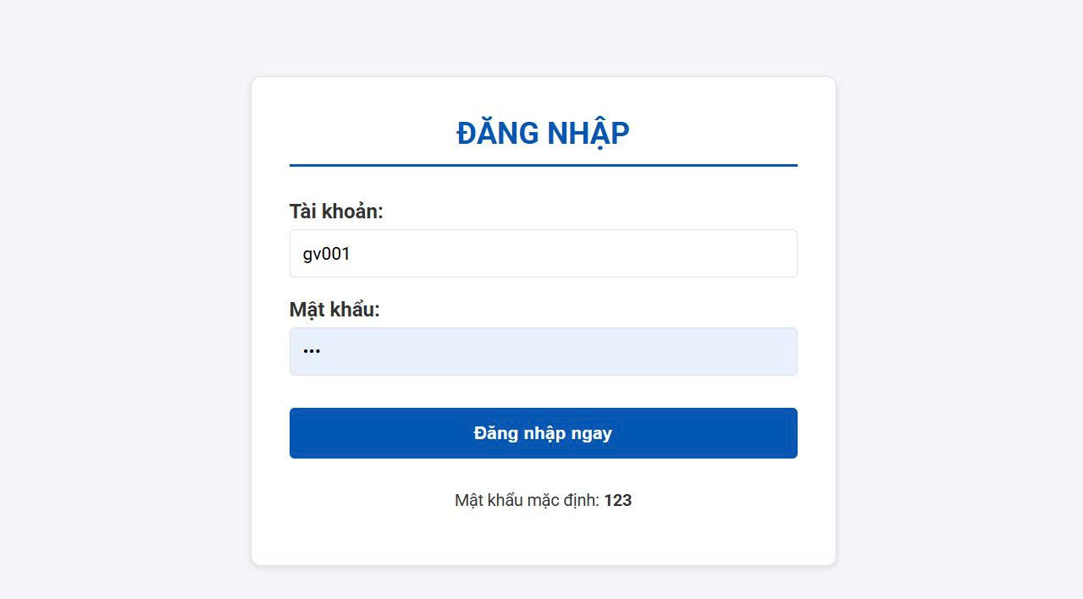
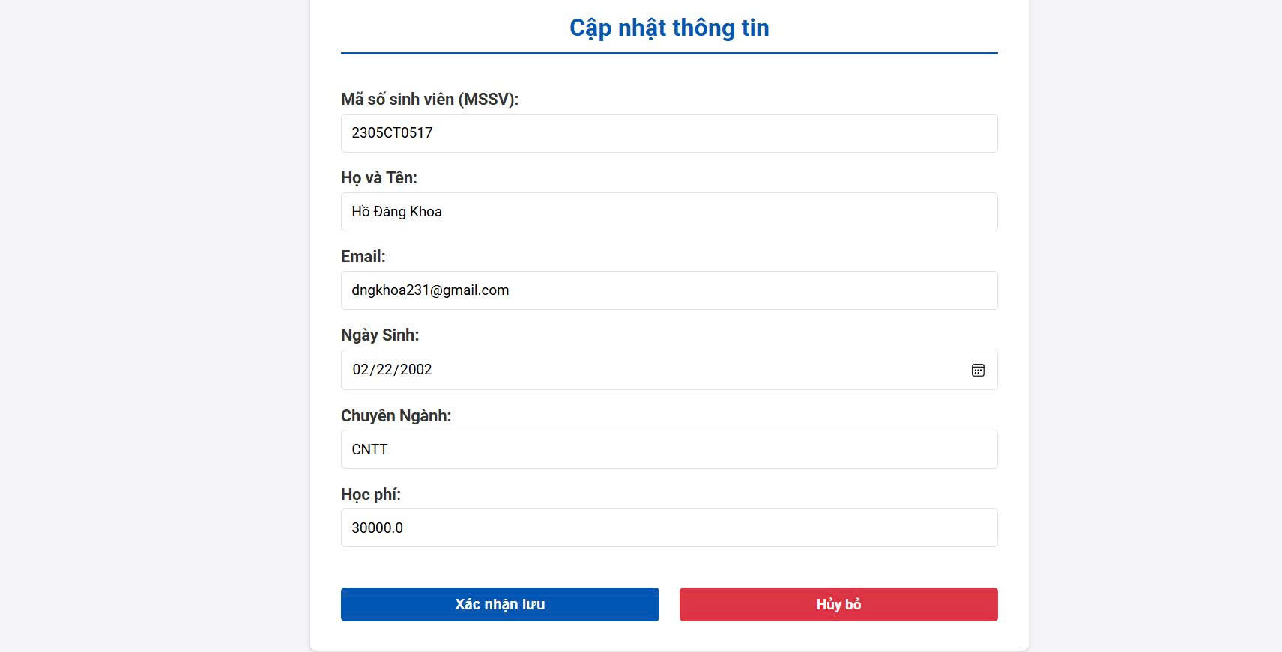
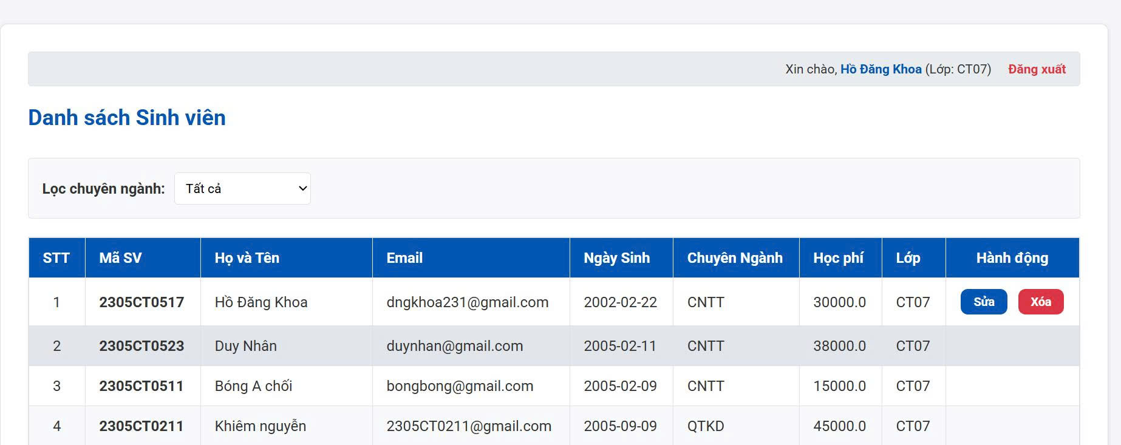
07
Demo giao diện
🖼
🖼
🖼
[ Ảnh chụp màn hình ]
[ Ảnh chụp màn hình ]
[ Ảnh chụp màn hình ]
Trang đăng nhập
Danh sách sinh viên
Thêm / Sửa sinh viên
login.jsp — nhập tài khoản/mật khẩu, phân biệt Giảng viên & Sinh viên
student-list.jsp — bảng dữ liệu, bộ lọc theo chuyên ngành, nút Sửa/Xóa
student-form.jsp — biểu mẫu nhập MSSV, họ tên, email, ngày sinh, học phí
Đồ án cuối kỳ – Web Java, JSP, Servlet, JDBC
8

Slide 9
08
Phân công công việc
Thành viên | Nhiệm vụ đảm nhận | Mức độ hoàn thành
Hồ Đăng Khoa | Setup & Báo cáo | 100%
Nguyễn Duy Nhân | Code UI/UX & Giao diện JSP | 100%
Chống A Bối | Code chức năng Admin (CRUD) | 100%
Nguyễn Hoài Khiêm | Code chức năng Sinh viên | 100%
Trần Đức Dương | Phân tích & Viết script CSDL | 100%
Vũ Viết Đạt | Phân Tích Làm Slide & Quay video Demo | 100%
Thành viên
Nhiệm vụ đảm nhận
Mức độ hoàn thành
9

Slide 10
09
Kết quả đạt được
3
2
5+
Servlet Controller
(Login, Student, Logout)
Bảng CSDL MySQL
(students, teachers)
Chức năng CRUD & lọc
hoàn chỉnh
✓
Hoàn thiện quy trình đăng nhập – phân quyền Giảng viên/Sinh viên bằng Session
✓
Xây dựng thành công module CRUD sinh viên vận hành ổn định trên nền JSP/Servlet/JDBC
✓
Áp dụng đúng mô hình MVC, tách bạch rõ Model – DAO – Controller – View
✓
Bảo mật mật khẩu người dùng bằng thuật toán băm SHA-256
Đồ án cuối kỳ – Web Java, JSP, Servlet, JDBC
10
10

Slide 11
10
Hạn chế & Hướng phát triển
−
Hạn chế
+
Hướng phát triển
•
Thông tin kết nối CSDL (URL, user, password) đang cấu hình cứng trong DBConnection.java
•
Đưa thông tin kết nối CSDL ra file cấu hình (properties) hoặc biến môi trường
•
Giao diện còn đơn giản (login.jsp dùng bảng HTML thuần), chưa tối ưu responsive/thẩm mỹ
•
Nâng cấp giao diện với Bootstrap/CSS hiện đại, responsive trên di động
•
Bổ sung chức năng đổi/quên mật khẩu, phân trang và tìm kiếm nâng cao
•
Chưa mã hóa/giới hạn phân quyền chặt chẽ theo lớp cho vai trò Sinh viên khi xem danh sách
•
Giới hạn Sinh viên chỉ xem thông tin của chính mình, Giảng viên chỉ thấy lớp mình quản lý
•
Chưa có chức năng đổi mật khẩu, quên mật khẩu, phân trang danh sách sinh viên
•
Triển khai website lên server thật (Tomcat + Hosting) để sử dụng thực tế
•
Còn một số câu lệnh in log (System.out.println) dùng để debug, chưa dọn dẹp
•
Viết thêm Unit Test cho tầng DAO nhằm đảm bảo chất lượng mã nguồn
Đồ án cuối kỳ – Web Java, JSP, Servlet, JDBC
11

Slide 12
CẢM ƠN THẦY/CÔ VÀ CÁC BẠN ĐÃ LẮNG NGHE
Website Quản Lý Sinh Viên — Java · JSP · Servlet · JDBC · MySQL
Rất mong nhận được góp ý từ Thầy/Cô và các bạn
Trang 12

